Slide 1
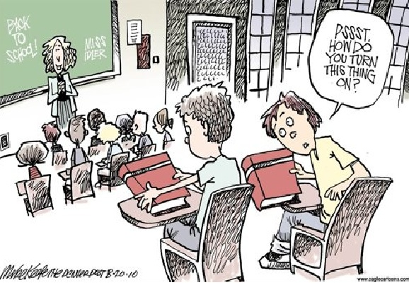
L2 – Lezione, libro, come si devono adattare alle nuove generazioni?

Slide 2
Lezione e libro hanno un futuro?
A chi ci rivolgiamo?
Nativi digitali?

Slide 3
Bambini
Adolescenti
Adulti
Piccole classi
Grandi classi
Lettori del nostro blog, risorsa online, mooc
Clienti della nostra azienda,
Immigrati? (anche Italiano L2)
Formazione continua?

Slide 4
I prossimi 20 anni avremo diversi tipi di consumatori/utenti.
Baby boomers
Gen. X Y (Digital Immigrants)
Gen. Z (Digital Natives)
(alpha)

Slide 5
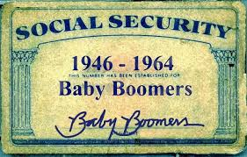
Baby boomers
Nati dopo la guerra, tra 1946 and 1964.
Amano i libri,
Studiano da manuali e grammatiche,
riluttanti usare le nuove tecnologie e gli ebook.

Slide 6
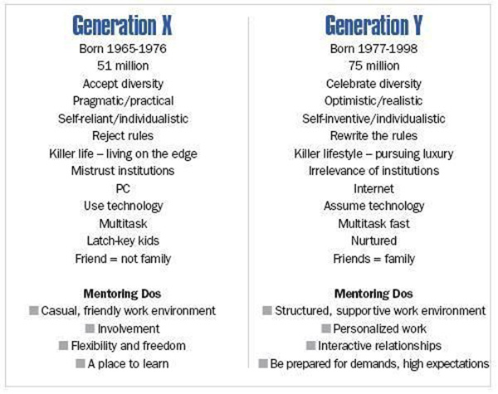
Gen. X, Y
1965-1999
gruppo di transizione,
Digital Immigrants,
leggono libri, hanno i computer, blackberries, sono connessi.
Usano le nuove tecnologie senza buttare le vecchie

Slide 7
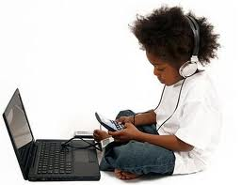
Gen-Z
nati dopo il 2000 (fino al…)
completamente connessi.
Digital Natives.
usano i cell per ogni attività
This group will drive the market, not the other way around, and it’s this customer we need to get in front of (if we can.)

Slide 8

GEN ALPHA
2010
App
Influenzati dal visivo e video, usano YouTube e Instagram
Riprendi e condividi

Slide 9
Dopo il 2000
Nativi Digitali _ Più intelligenti?
Patricia M. Greenfield JANUARY 2009 Technology and Informal Education: What Is Taught, What Is Learned ww.sciencemag.org SCIENCE VOL 323 2
Flynn effect
Crescita performance intellettiva da 100 anni.
Test non verbali, visivi ma non solo
Prima per alimentazione, educazione, ecc.
Ora per tecnologie, anche informali, tv, games

Slide 10
Più distratti? Multitasking

Slide 11
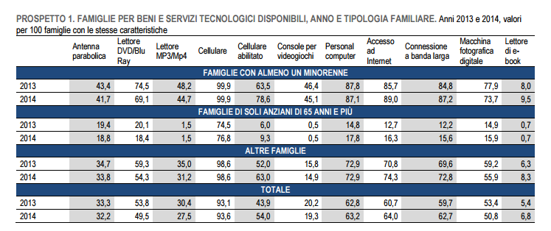
Più tecnologici?
Dati ISTAT

Slide 12


Istat 2019
’accesso a Internet e la diffusione della banda larga sono alcuni dei presupposti per la diffusione delle ICT tra la popolazione.
Nel 2019, in Italia, il 76,1% delle famiglie dispone di un accesso a Internet e il 74,7% di una connessione a banda larga.
Tra le famiglie resta un forte divario digitale da ricondurre soprattutto a fattori generazionali e culturali.
La quasi totalità delle famiglie con almeno un minorenne dispone di un collegamento a banda larga (95,1%); tra le famiglie composte esclusivamLente da persone ultrasessantacinquenni tale quota scende al 34,0%.
La maggior parte delle famiglie senza accesso a Internet da casa indica come principale motivo la mancanza di capacità (56,4%) e il 25,5% non considera Internet uno strumento utile e interessante.
Il Parlamento e il Consiglio europeo individuano le competenze digitali come una delle otto competenze chiave per l’apprendimento permanente, finalizzate all’acquisizione di conoscenze che permangono nel tempo e necessarie a ogni cittadino per riuscire a inserirsi all’interno dell’ambito sociale e lavorativo.

Slide 13
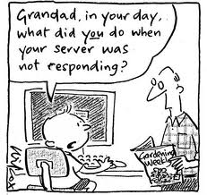
Digital divide
Anziani
Provenienza sociale
Provenienza geografica

Slide 14
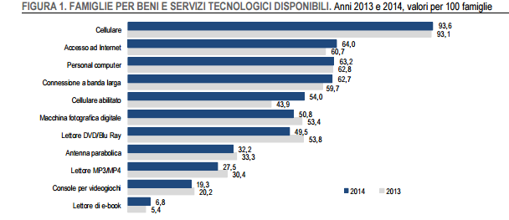
Cosa usiamo?

Slide 15
https://www.istat.it/it/archivio/240949

